Slide 1



Kéo co
CHÍNH TẢ
Keo co
`
Theo Toan Ánh

Slide 2
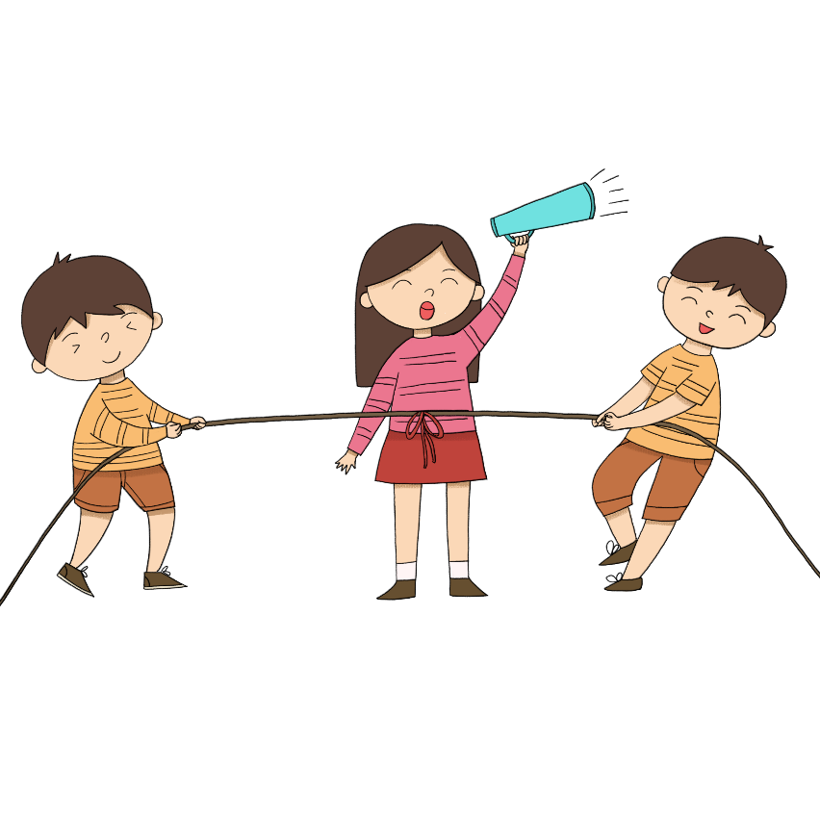
Nội dung
01
Tìm hiểu bài
02
Nghe – viết
03
Bài tập chính tả
04
Củng cố

Slide 3


01
Tìm hiểu bài

Slide 4

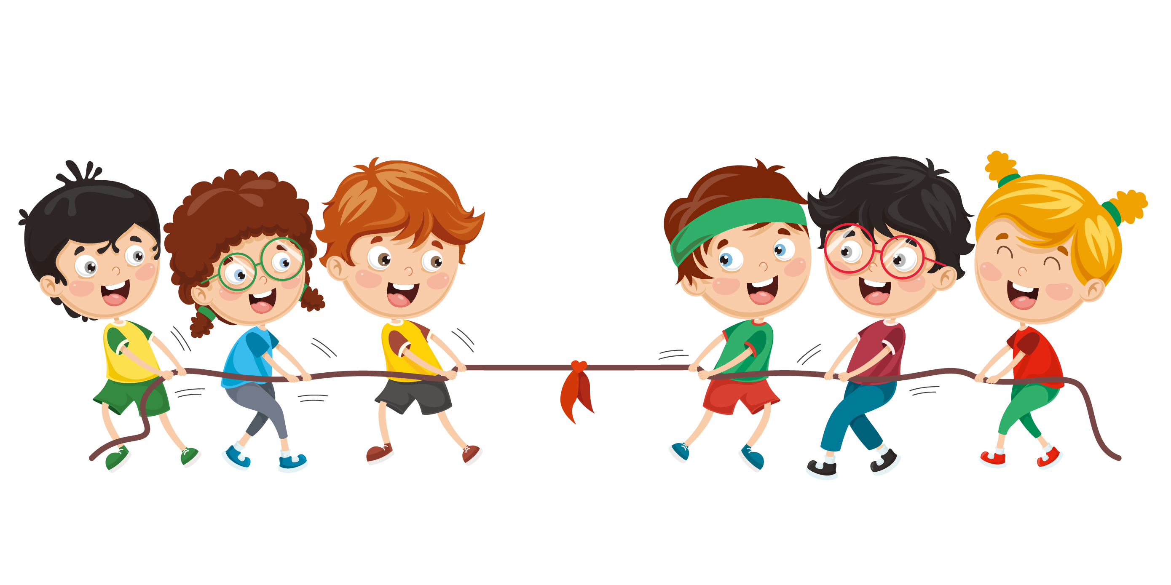







Keo co
`
Hội làng Hữu Trấp thuộc huyện Quế Võ, tỉnh Bắc Ninh thường tổ chức thi kéo co giữa nam và nữ. Có năm bên nam thắng, có năm bên nữ thắng. Nhưng dù bên nào thắng thì cuộc thi cũng rất là vui. Vui ở sự ganh đua, vui ở những tiếng hò reo, khuyến khích của người xem hội.
Làng Tích Sơn thuộc thị xã Vĩnh Yên, tỉnh Vĩnh Phúc lại có tục thi kéo co giữa trai tráng hai giáp trong làng. Số người của mỗi bên không hạn chế. Nhiều khi, có giáp thua keo đầu, tới keo thứ hai, đàn ông trong giáp kéo đến đông hơn, thế là chuyển bại thành thắng.
Theo Toan Ánh

Slide 5
02
Nghe – viết

Slide 6
Keo co
`
Nghe – viết

Slide 7
Keo co
`
Hội làng Hữu Trấp thuộc huyện Quế Võ, tỉnh Bắc Ninh thường tổ chức thi kéo co giữa nam và nữ. Có năm bên nam thắng, có năm bên nữ thắng. Nhưng dù bên nào thắng thì cuộc thi cũng rất là vui. Vui ở sự ganh đua, vui ở những tiếng hò reo, khuyến khích của người xem hội.
Làng Tích Sơn thuộc thị xã Vĩnh Yên, tỉnh Vĩnh Phúc lại có tục thi kéo co giữa trai tráng hai giáp trong làng. Số người của mỗi bên không hạn chế. Nhiều khi, có giáp thua keo đầu, tới keo thứ hai, đàn ông trong giáp kéo đến đông hơn, thế là chuyển bại thành thắng.
Theo Toan Ánh

Slide 8
03
Bài tập

Slide 9

d
1/ Tìm và viết các từ ngữ
r
gi
a) Chứa tiếng có các âm đầu r, d hoặc gi, có nghĩa như sau:
* Trò chơi quay dây qua đầu, mỗi lần dây chạm đất thì nhảy lên cho dây luồn qua dưới chân.
* Môn nghệ thuật sân khấu biểu diễn bằng cách điều khiển các hình mẫu giống như người, vật.
* Phát bóng sang phía đối thủ để mở đầu hiệp đấu hoặc lượt đấu.

Slide 10
ât
âc
1/ Tìm và viết các từ ngữ
b) Chứa tiếng có vần ât hoặc âc, có nghĩa như sau:
* Ôm lấy nhau và cố sức làm cho đối phương ngã.
* Nâng lên cao một chút.
* Búp bê nhựa, hình người, bụng tròn, hễ đặt nằm là bật dậy.

Slide 11
04
Củng cố

Slide 12

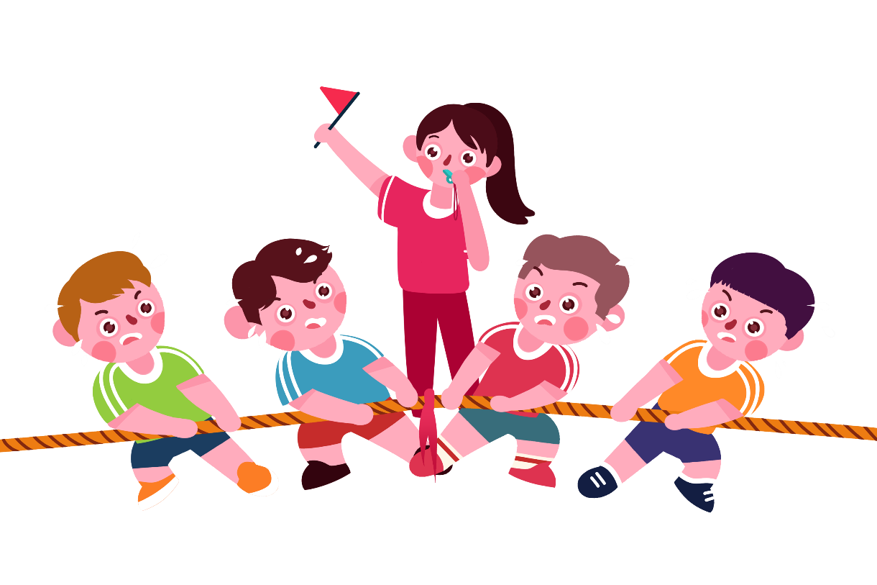
1. Cách kéo co ở làng Hữu Trấp có gì đặc biệt?
Chỉ dành cho nam.
Chỉ dành cho nữ.
Dành cho trẻ em.
Giữa nam và nữ.
1
0
2
Bắt đầu
5
4
3

Slide 13
2. Cách kéo co ở làng Tích Sơn có gì đặc biệt?
Mỗi bên 5 người
Mỗi bên 10 người.
Không hạn chế số người mỗi bên
Bên nam 5 người, bên nữ 10 người.
1
0
2
Bắt đầu
5
4
3

Slide 14
`
Tạm biệt
`
Tam biet
.
.

